Slide 1
Densidade Demográfica
Matemática Aplicada
Prof. Cláudio C. Coelho
Público alvo: Ensino Médio & EJA

Slide 2

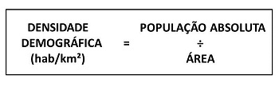
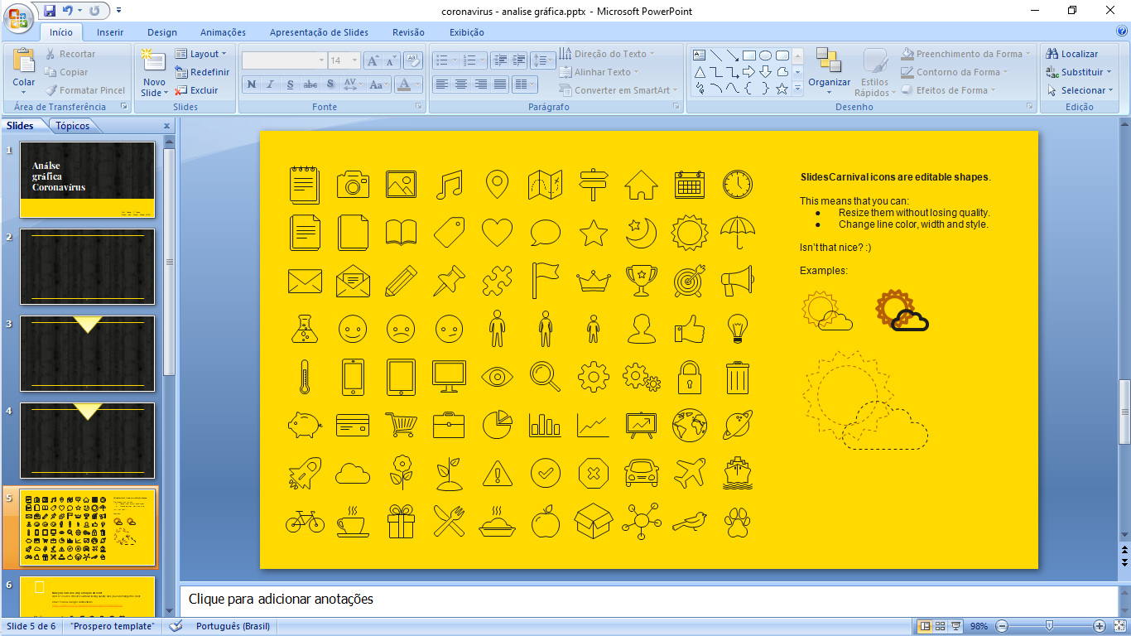

Slide 3
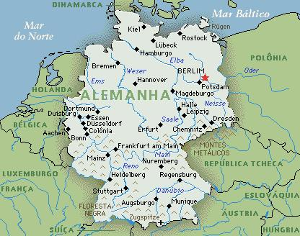
Um exemplo: Alemanha
Com uma área terrestre de 357 021 km²
Possui uma população em torno de 83 milhões de habitantes (2015)
Densidade =
Densidade = 232,5 hab/km²

Slide 4
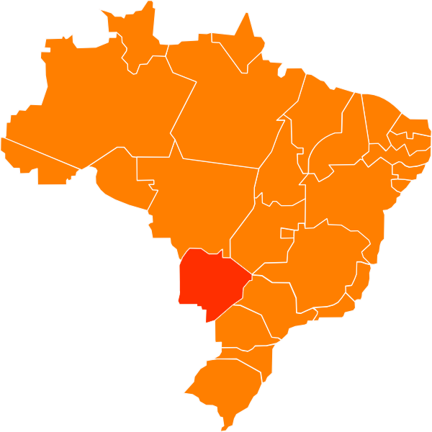
Outro exemplo: Mato Grosso do Sul
Com uma área terrestre de 357 145,5 km²
Possui uma população aproximada de 2.500.000 de habitantes .
Densidade =
Densidade = 7 hab/km²

Slide 5
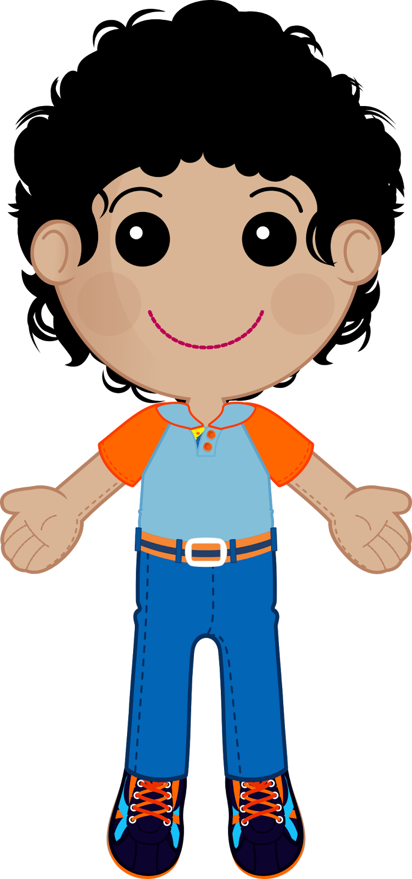
O que significam estes números?
1 km
1 km
1 km
1 km
232 hab/km²
7 hab/km²

Slide 6
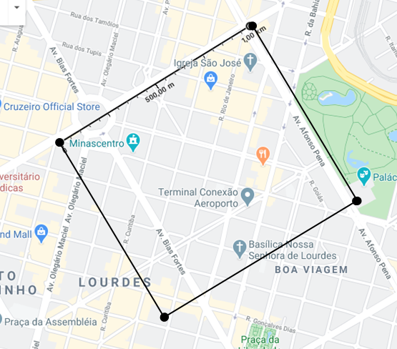
Mato Grosso do Sul
7 hab/km²
1 pessoa ≈ 142.800 m²
(um lote padrão tem 360 m², logo
cada pessoa ocuparia 397 lotes padrão)

Slide 7
Alemanha
232 hab/km²
1 pessoa ≈ 4.300 m²
(um lote padrão tem 360 m², logo
cada pessoa ocuparia 12 lotes padrão)

Slide 8
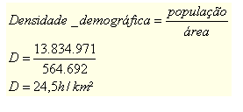
Exercício básico:
Determine a densidade demográfica de uma cidade que possui 13.834. 971 habitantes, e que ocupa uma área de 564.692 km². A densidade demográfica é calculada através da divisão entre número de habitantes e área em km².
https://exercicios.brasilescola.uol.com.br/exercicios-matematica/exercicios-sobre-razao.htm?aff_source=56d95533a8284936a374e3a6da3d7996#questao-2

Slide 9
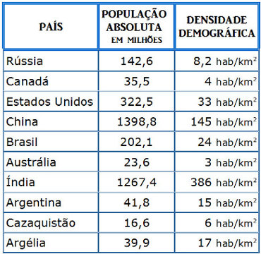
Exercício além do básico:
Tendo como referência comparativa a tabela a seguir, que trata da população absoluta e relativa dos países com maior extensão territorial, e os seus conhecimentos sobre esse assunto, assinale a(s) proposição(ões) correta(s).
a) O Brasil é o país com maior densidade demográfica.
b) O Brasil é um país pouco populoso.
c) O Brasil é um país populoso e extremamente povoado.
d) Comparado aos países com maior extensão territorial do mundo, o Brasil possui uma das mais elevadas taxas de população relativa.
e) Dos países citados na tabela, o Brasil é o quarto mais povoado.
https://exercicios.mundoeducacao.uol.com.br/exercicios-geografia-brasil/exercicios-sobre-densidade-demografica-no-brasil.htm?aff_source=56d95533a8284936a374e3a6da3d7996#resposta-3607

Slide 10
Exercício além do básico:
(ENEM 2011)
Cerca de 20 milhões de brasileiros vivem na região coberta pela caatinga, em quase 800 mil km² de área. Quando não chove, o homem do sertão e sua família precisam caminhar quilômetros em busca da água dos açudes. A irregularidade climática é um dos fatores que mais interferem na vida do sertanejo.
Segundo esse levantamento, a densidade demográfica da região coberta pela caatinga, em habitantes por km², é de:
a) 250
b) 25
c) 2,5
d) 0,25
e) 0,025

Slide 11


